Slide 1
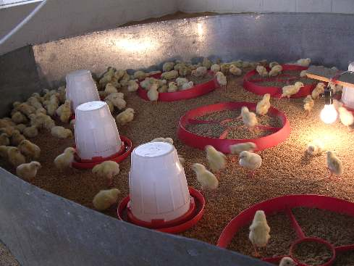
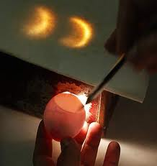
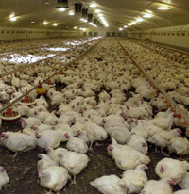
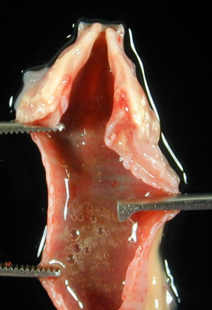
PRODUCCIÓ I SANITAT D’AUS
Natàlia Majó
Luis Canela
A.C. Barroeta
CURS 2023-2024

Slide 2
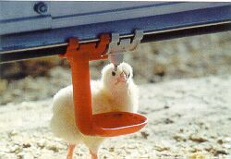
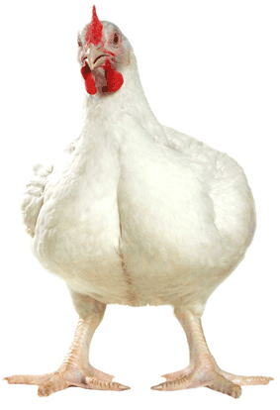
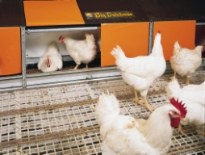
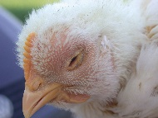
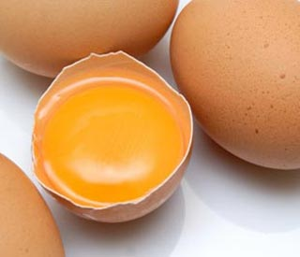
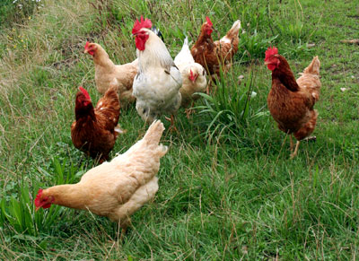
Avicultura 2on sector ramader del país
3er productor Europeu
Clínica i producció d’aus (3 Ects)
Resp : Ana Cristina Barroeta
Bloc teòric inicial
Teoria
8 h
3h
3h
3h
Carn
Posta
Necròpsia cas clínic
Visita
Visita
Cas 1
Cas 2
Cas 3
Avaluació
3h
3h
3h
26h presencialitat
(80% obligatori)
49 h treball personal
75h

Slide 3
No hi haurà examen final.
Es requereix una assistència mínima a un 80% de totes les activitats presencials de l’assignatura (26 h: classes teòriques, aprenentatge basat en problemes i pràctiques a granges) per poder-la aprovar.
La nota final s’obtindrà:
el 75% a partir de la correcció dels 3 casos d’autoaprenentatge proposats, corresponent a:
45% als informes escrits (15%/cas).
30% a la defensa dels casos.
el 25% restant de la valoració de la resta d’activitats dirigides:
la participació en totes les activitats dirigides: classes teòriques, aprenentatge basat en problemes i pràctiques en granges i necròpsia.
la participació com a grup avaluador dels casos suposarà un 10% de la nota final.

